Slide 1
การวิเคราะห์ปัจจัยที่มีผลต่อโรคเบาหวาน และสร้างโมเดลการทำนายโรคเบาหวาน โดย Decision Tree
URL ของ app: https://sodavytong.shinyapps.io/App_DM/
By Sodavy Tong
ID: 6314400325

Slide 2
ที่มาและความสำคัญ
โรคเบาหวานเป็นโรคเรื้อรังที่เป็นปัญหาคุกคามของคนทั่วโลก และเป็นปัญหาทางสาธารณสุขที่ส่งผลต่อผลลัพธ์ทางเศรษฐกิจโดยรวมต่อการพัฒนาประเทศ ซึ่งโรคเบาหวานเกิดจากการทำงานของฮอร์โมนอินซูลินของร่างกายผิดปกติ ส่งผลให้กระบวนการ นำน้ำตาลในกระแสเลือดเข้าสู่เซลล์ได้ไม่เต็มประสิทธิภาพทำให้น้ำตาลในกระแสเลือดสูงกว่าปกติ [1]
จากสถิติของสหพันธ์ เบาหวานนานาชาติ (International Diabetes Federation; IDF) ผู้ป่วยโรคเบาหวานทั่วโลกมีประมาณ 463 ล้านรายในปี 2019 โดยมีคนเสียชีวิตประมาณ 4.2 ล้านคน และในปี 2030 คาดว่าผู้ป่วยโรคเบาหวานมีถึง 578 ล้านคน [2]
เนื่องจากจำนวนผู้ป่วยโรคเบาหวานเพิ่มขึ้นอย่างรวดเร็ว และส่งผลกระทบต่อกำดำรงชีวิตของประชาชน ดังนั้นการติดตามและตรวจสอบโรคเบาหวานเป็นเรื่องที่จำเป็นในการรักษาสภาวะสุขภาพให้ดี ในยุคปัจจุบัน เทคนิคการเรียนรู้ของเครื่องมีบทบาทสำคัญในการช่วยแก้ปัญหาทางการแพทย์ร่วมถึงการวิเคราะห์หาโรคเบาหวานโดยสามารถทำได้ง่ายและลดค่าใช้จ่ายในการตรวจสอบทางการแพทย์
เป้าหมายหลัก คือ สร้าง application เพื่อช่วยวิเคราะห์หาปัจจัยต่างๆ ที่มีผลต่อความเสี่ยงต่อการเกิดโรคเบาหวานและสร้างโมเดลทำนายโรคเบาหวาน
ใช้ชุดข้อมูลจากฐานข้อมูลของ Kaggle และใช้วิธีการเรียนรู้ของ Decision Tree เพื่อสร้างโมเดลทำนายโรคเบาหวาน
วัตถุประสงค์ เพื่อวิเคราะห์หาปัจจัยที่มีผลต่อการเกิดโรคเบาหวานและสร้างโมเดลทำนายโรคเบาหวาน

Slide 3
Why Decision Tree?
สามารถจัดการได้ทั้งข้อมูลตัวเลข(numerical) และหมวดหมู่(categorical)
มันง่ายในการแปลงผล และมีประโยชน์สำหรับการอธิบายโมเดล

Slide 4
ขั้นตอนการทำงาน
Remove missing value
Correlation matrix
Feature importance ด้วยใช้ Random forest
Decision Tree
- การพัฒนา application ใช้ภาษา R และ ใช้ RStudio IDE
- หลังจากพัฒนาเสร็จทำการ deploy ขึ้น Shinyapps.io server
5-fold cross validation

Slide 5
1. Data collection
ลำดับ | Attribute | Description | Type | Missing value
1. | Age | ช่วงอายุ | ordinal | 0
2. | Gender | เพศ | binary | 0
3. | Family_Diabetes | มีพันธุกรรมโรคเบาหวานหรือไม่ | binary | 0
4. | highBP | มีโรคความดันสูงหรือไม่ | binary | 0
5. | PhysicallyActive | ความถี่ในการออกกำลังกาย | ordinal | 0
6. | BMI | ค่า BMI | numeric | 0.42%
7. | Smoking | สูบบุหรี่หรือไม่ | binary | 0
8. | Alcohol | ดื่ม alcohol หรือไม่ | binary | 0
9. | Sleep | จำนวนชั่วโมงนอนต่อวัน | interval | 0
10. | SoundSleep |  | interval | 0
11. | RegularMedicine | รับประทานยาอื่น ๆ เป็นประจำหรือไม่ | binary | 0
12. | JunkFood | ความถี่ในการรับประทานอาหารขยะ | binary | 0
13. | Stress | ความถี่ในการเครียด | ordinal | 0
14. | BPLevel | ระดับความดัน | ordinal | 0
15. | Pregancies | ระยะเวลาในการตั้งครรภ์ | numeric | 4.41%
16. | Pdiabetes |  | binary | 0.11%
17. | UriationFreq | ความถี่ในการปัสสาวะ | ordinal | 0
18. | Diabetic | เป็นโรคเบาหวานหรือไม่ (ผลเฉลย) | binary | 0.11%
ข้อมูลที่ใช้ในการศึกษาเป็นข้อมูลผู้ป่วยโรคเบาหวานจากฐานข้อมูลของ Kaggle ที่เก็บรวบรวมโดย Dr. Shruti Grag สาขาวิทยาการคอมพิวเตอร์และวิสวะกรรมในปี 2019 [3]
Dataset name: “diabetes_dataset__2019”
ชุดข้อมูลมีทั้งหมด 952 ตัวอย่าง ซึงแต่ละตัวอย่างมี 18 feature
Positive sample มี 266 ตัวอย่าง
Negative sample มี 685 ตัวอย่าง

Slide 6
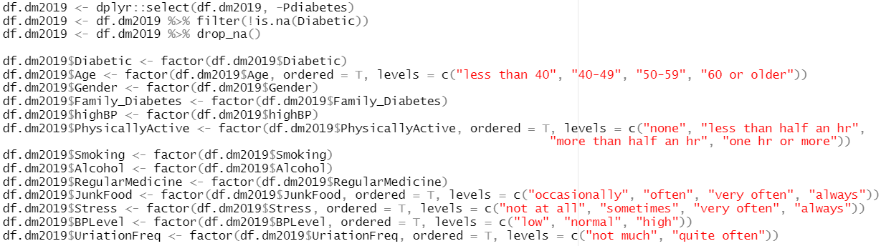
2. Data cleaning
ชุดข้อมูลเดิมมีจำนวน 952 ตัวอย่าง เนื่องจากแถวที่มีค่าว่างมีจำนวนน้อย ดังนั้นการทำความสะอาดข้อมูลด้วยการตัดแถวที่มีค่าว่าง (missing value) ออกไป
ลบบางแอททริบิวท์ที่ไม่มีความสำคัญในการวิเคราะห์ข้อมูล (เช่น Pdiabetes)
ปรับ column ที่เป็น text ให้เป็น factor ทั้งแบบมีลำดับ และไม่มีลำดับ (เช่น Diabetic, Age, Gender, Family_Diabetes, highBP, PhysicallyActive, Smoking, Alcohol, RegularMedicine, JunkFood, Stress, BPLevel, UriationFreq)
หลังจากตัดแถวว่างออกไปแล้ว ชุดข้อมูลมีจำนวน 906 ตัวอย่าง (Positive sample มี 263 ตัวอย่าง & Negative sample มี 642 ตัวอย่าง )
ตัวอย่าง code ทำความสะอาดข้อมูล

Slide 7
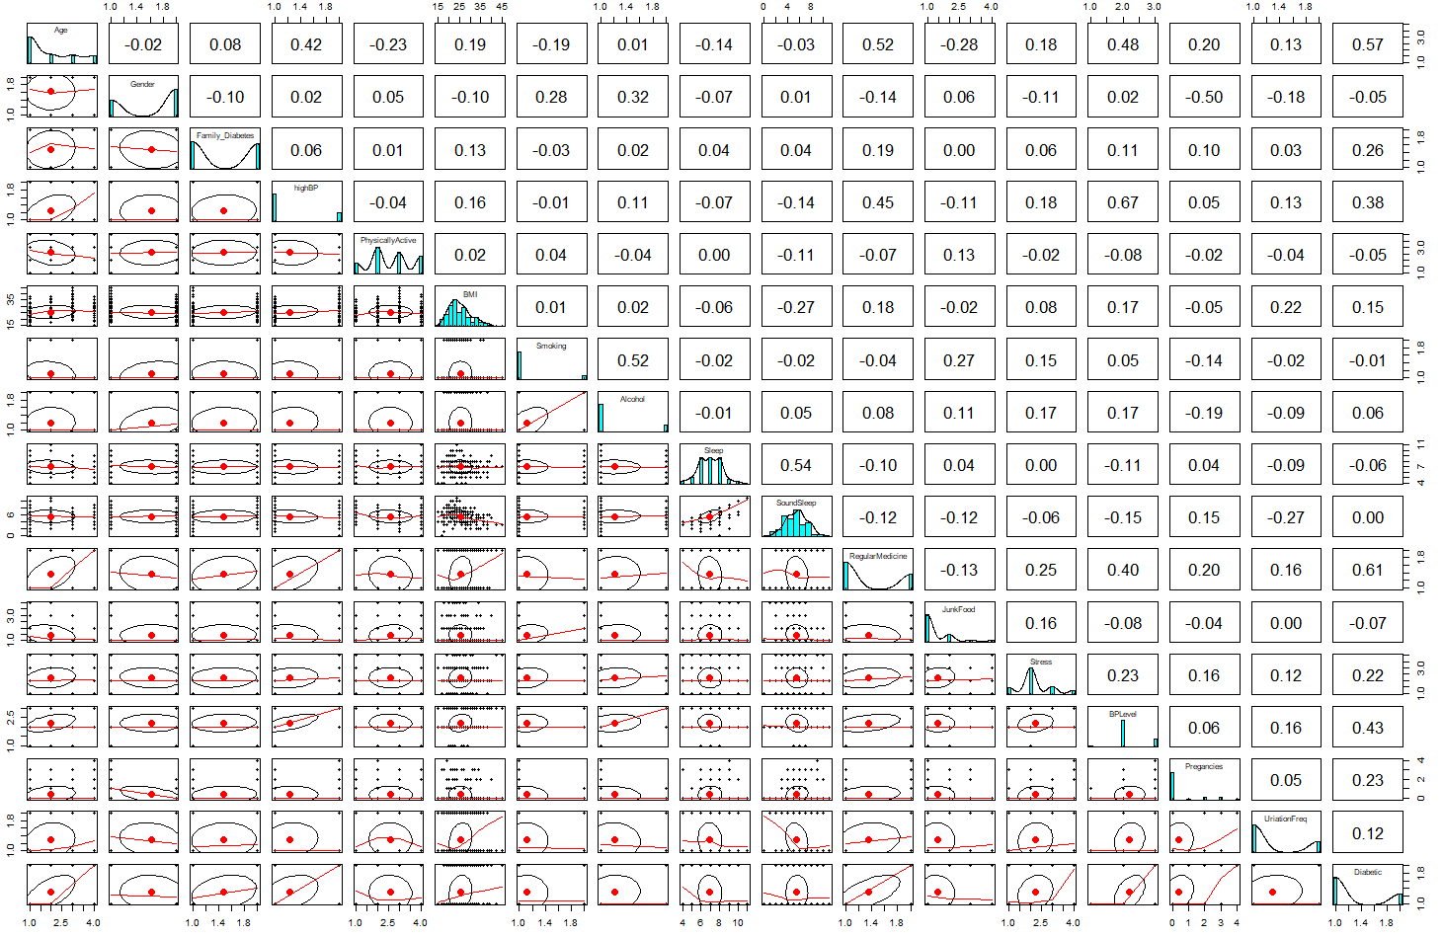
3. Exploratory data analysis
1. correlation matrix
จากตาราง correlation เห็นว่า ตัวแปรที่มีความสัมพันธ์กับความเป็นโรคเบาหวานสูงมี
RegularMedicine
Age
highBP
BPlevel
ขณะที่ตัวแปรที่มีความสัมพันธ์ต่ำมี
Sleep
Smoking
Gender
PhysicallyActive

Slide 8
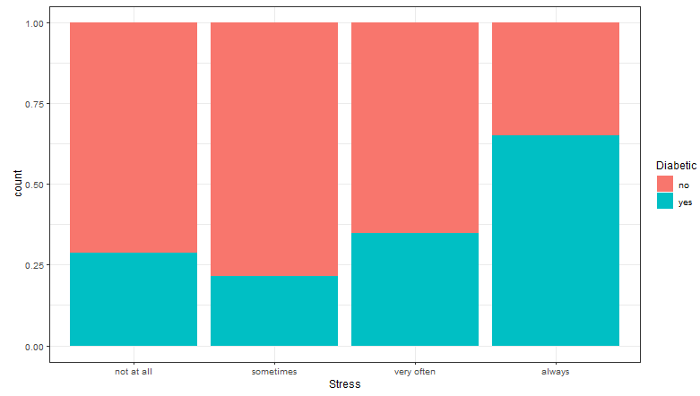
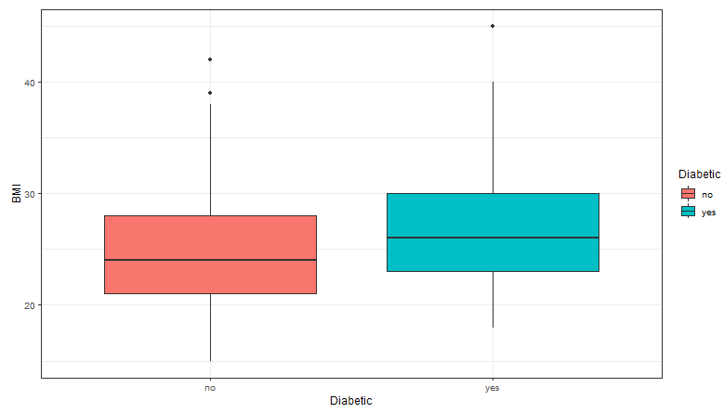
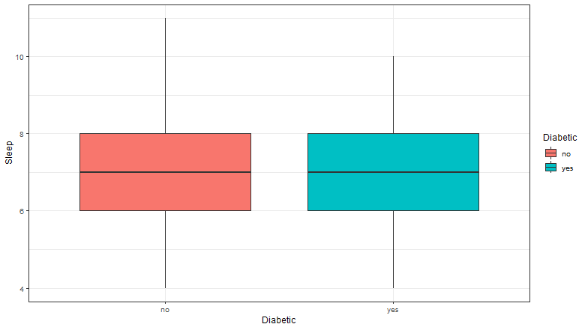
3. Exploratory data analysis (cont.)
จาก plot box เห็นได้ว่า BMI ของผู้ป่วยโรคเบาหวานมีค่าโดยรวมสูงกว่า BMI ของบุคคลปกติ
ขณะที่จำนวนชั่วโมงนอน (Sleep) ของผู้ป่วยโรคเบาหวานและบุคคลปกติไม่ได้แตกต่างกัน
ดังนั้น BMI น่าจะมีผลต่อการเป็นโรคเบาหวานมากกว่า Sleep
จาก bar plot เห็นว่า
คนที่มีความถี่ในการเครียด (Stress) สม่ำเสมอ จะมีโอกาสเป็นเบาหวานสูงกว่าคนที่มีความเครียดบ่อยมาก คนที่มีความเครียดบางครั้ง และคนที่ไม่มีความเครียดเลย

Slide 9
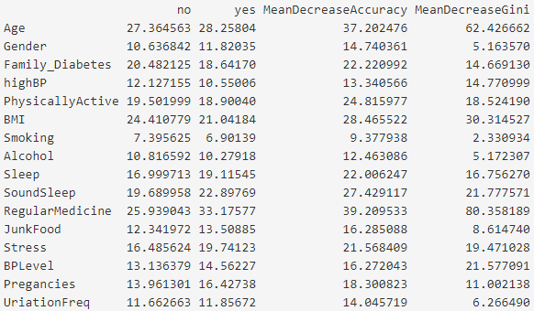
4. Feature selection
การหาความสำคัญของ feature (Feature importance) ด้วยใช้ Random forest
จากตารางความสำคัญของ feature เห็นว่า feature ที่มีความสำคัญต่อการทำนายสูงมี RegularMedicine, Age, และ BMI ที่สามารถลดค่า Gini ได้สูงกว่า feature อื่น
สรุป จากการหาค่า correlation และ feature importance ได้ทำการคัดเลือก feature 9 ตัวคือ
RegularMedicine
Age
BMI
highBP
PhysicallalyActive
Stress
Sleep
Family_diabetes และ
JunkFood ในการสร้างโมเดล
Code:

Slide 10
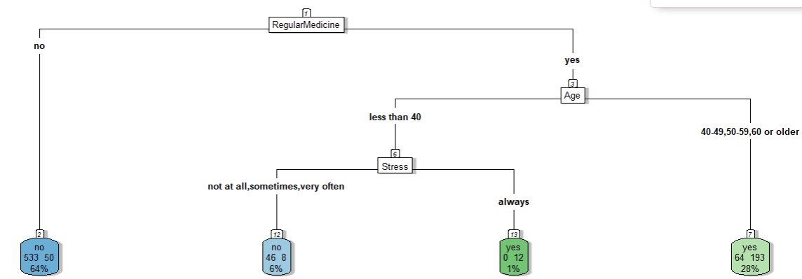
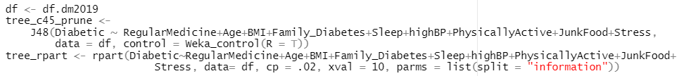
5. Modeling
root node
Algorithm: Decision Tree C4.5
Package: RWeka, rpart.plot
Parameter: Pruning = True
Code:
internal nodes
(กระบวนการตัดเล็มต้นไม้)
leaf nodes
จากภาพต้นไม้ตัดสินใจเห็นได้ว่า
ถ้าผู้ป่วยมีการใช้ยาเป็นประจำและมีอายุมาก(>40) หรืออายุน้อย(less than 40) แต่มีความเครียดอยู่ตลอดเวลา(always) มีโอกาสเป็นโรคเบาหวานสูง ขณะที่บุคคลที่ไม่มีการใช้ยาใดๆ เป็นประจำและอายุยังน้อย(<40) และไม่มีความเครียด มีโอกาสเป็นโรคเบาหวานต่ำ

Slide 11
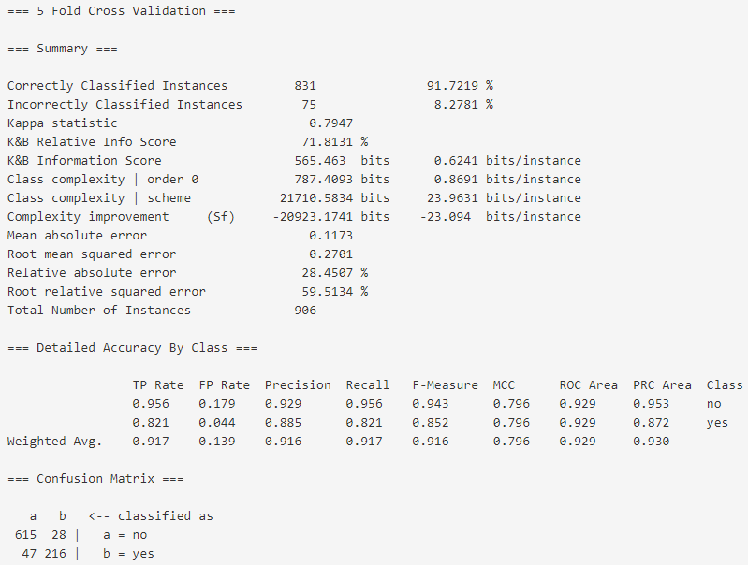

6. Evaluation
การประเมินผลแบบ: 5-fold cross validation
จากภาพเห็นได้ว่า โมเดลมีค่า Accuracy ที่ 91.72 % โมเดลทำนายข้อมูลที่เป็นคลาสลบ (ไม่เป็นโรคเบาหวาน) ถูกต้องมากกว่าข้อมูลที่เป็นคลาสบวก (เป็นโรคเบาหวาน) ที่สามารถเห็นได้จากค่า Recall หรือ Confusion Matrix
และโดยรวมแล้วมีค่า
TP 91.7%
Recall 91.7%
F-Measure 91.6%
ROC Area 92.9%
Code:

Slide 12
Reference
[1] ผศ.พญ. พิมพ์ใจ อันทานนท์ 2017, โรคเบาหวาน, สมาคมโรคเบาหวานแห่งประเทศไทย, viewed 22 October 2021, <https://www.dmthai.org/index.php/knowledge/for-normalperson/health-information-and-articles/health-information-and-articles-old-3/846-2019-04-20-01-49-18?fbclid=IwAR0gcP_7v9Q1pgbpJqo5ZvEs4SQjRdXDbvBOHr5MxHHn5r7NbynwYpD2QbA>.
[2] Worldwide toll of diabetes (2019), The International Diabetes Federation (IDF), viewed 22 October 2021, <https://www.diabetesatlas.org/en/sections/worldwide-toll-of-diabetes.html>.
[3] Neha Prerna Tigga & Dr. Shruti Garg (2019), Diabetes Dataset 2019, Kaggle, viewed 22 October 2021, <https://www.kaggle.com/tigganeha4/diabetes-dataset-2019>.

